Slide 1
Pytorch 勉強会
Week 1

Slide 2
Pytorchプログラミング入門の構造
スタートアップ
Pytorchの基本
ニューラルネットワークの基本
畳み込みニューラルネットワーク, CNN
再帰型ニューラルネットワーク, RNN（時系列データの予測）
再帰型ニューラルネットワーク, RNN（テキストデータの分類）
*. 敵対的生成ネットワーク, GANも（？）

Slide 3
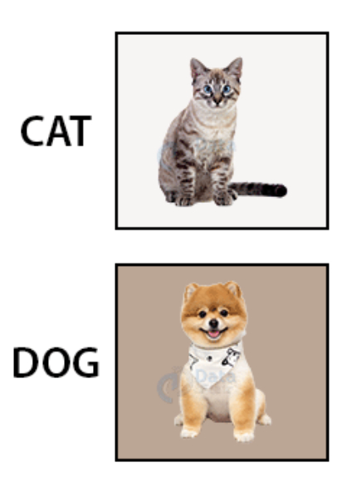
2.Pytorchの基本
Input layer
Middle (hidden) layer
Output layer
Label data
ex) cat or dog?
vs
dog
dog
順伝播 → Chapter 2.1, 2.3
損失関数の計算 → Chapter 2.4
逆伝播 → 損失関数からパラメータの勾配計算（偏微分） → Chapter 2.2 → 勾配からパラメータ更新 → Chapter 2.5

Slide 4
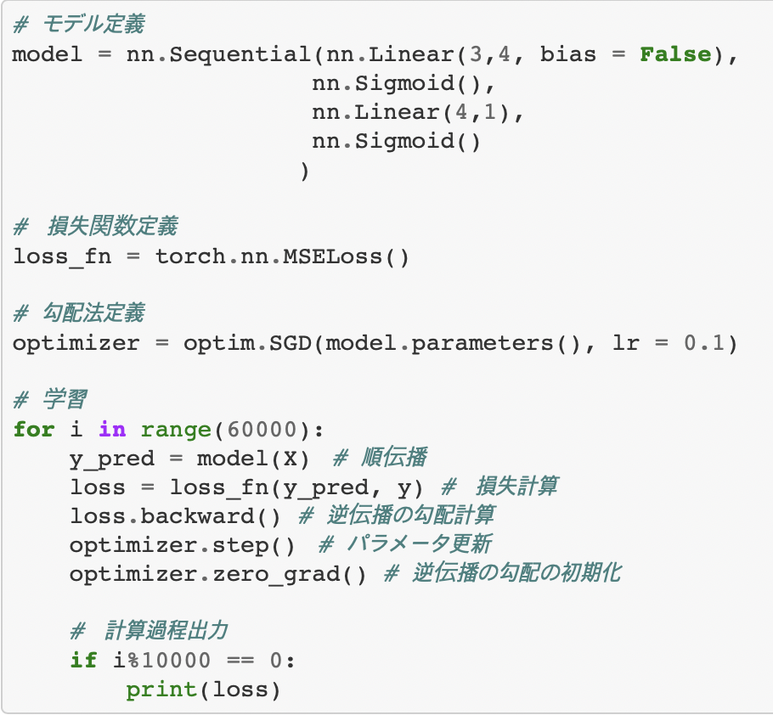

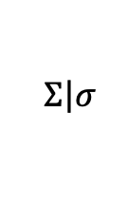
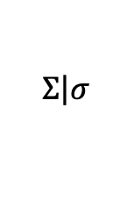
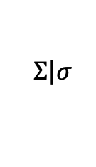
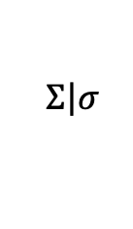
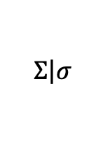

実はReservoir studyで勉強した内容
#1
Input layer
#2
#3
#4
Hidden layer
#1
#2
$$Σ\left|σ\right.$$
$$Σ\left|σ\right.$$
$$Σ\left|σ\right.$$
$$Σ\left|σ\right.$$
#5
Output layer
#3
#4
#6
$$Σ\left|σ\right.$$
#7
$$y_{pred}$$
#6, 7
#5
損失計算: $loss_fn(y, y_{pred})$

Slide 5

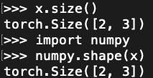

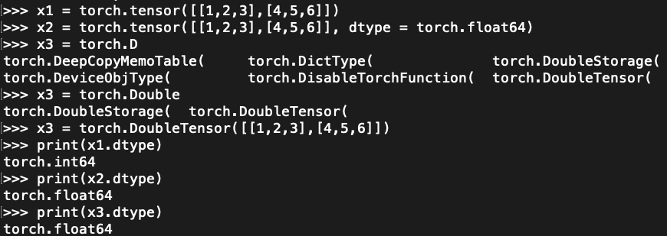

2.1. Tensor
Pytorchのインポート
Tensorの形状の確認 → torch利用 → numpy利用
データ型の確認
Pytorchのバージョンチェック
Tensorの生成

Slide 6
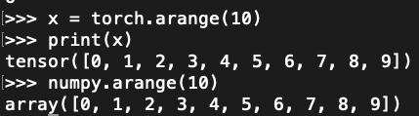
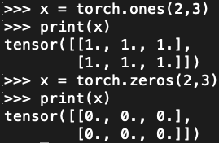
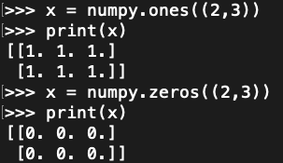
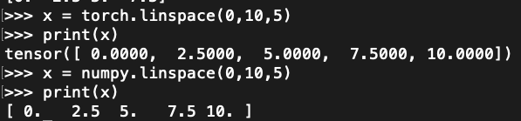
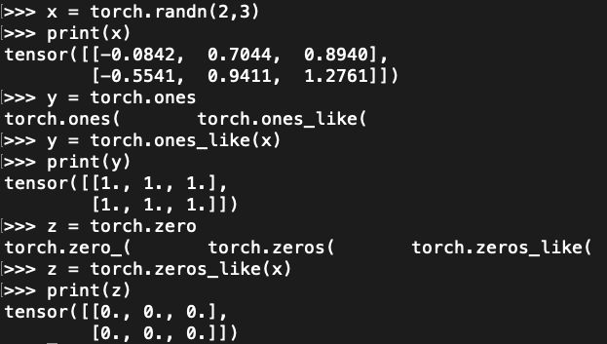
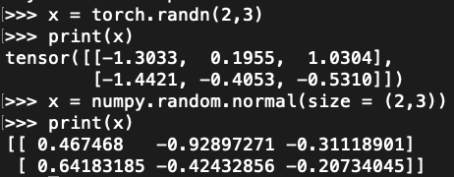
2.1. Tensor
Numpy類関数 → 連続数の配列 → 一定間隔を持つ連続数の配列 → 乱数生成
0行列、１行列の生成
サイズの同じ0行列もしくは１行列
Q: Numpyでは？
Q: Numpyでは？
Q: Numpyでは？
Q: Numpyでは？

Slide 7
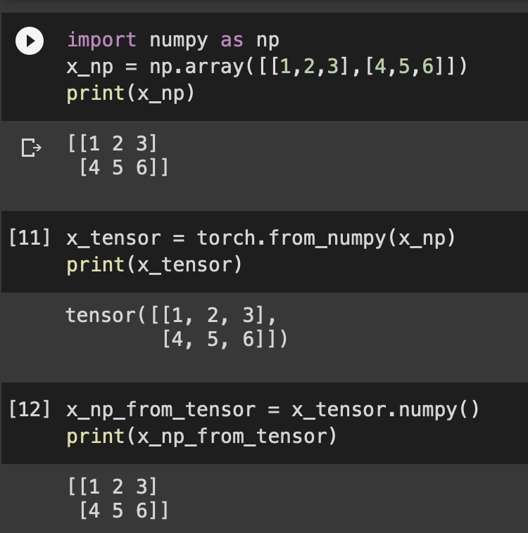
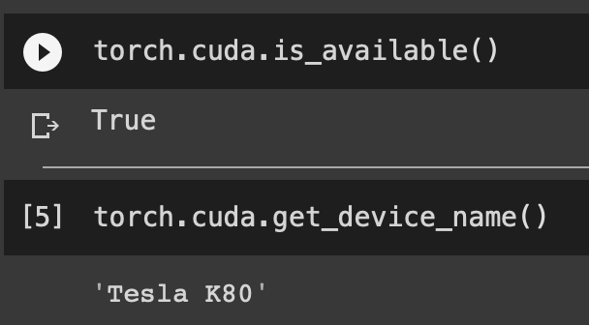
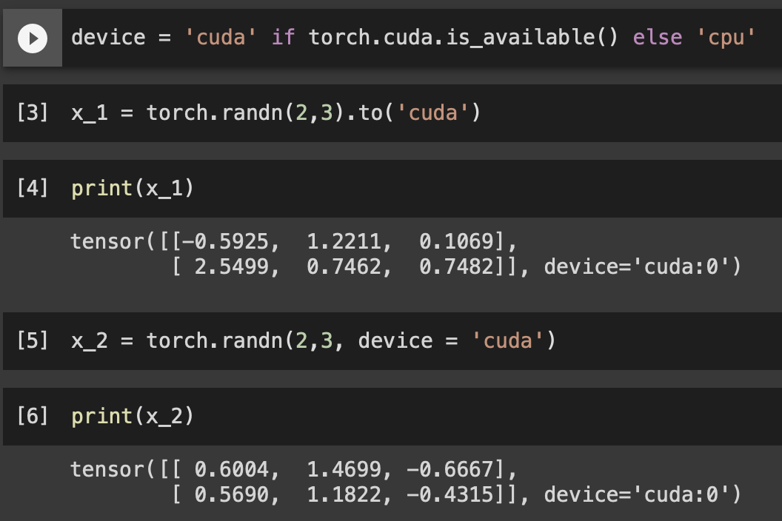
2.1. Tensor
生成したtensorをGPUに転送 → GPU使えるかチェック → 2つの転送方法
Tensorとndarrayの変換

Slide 8
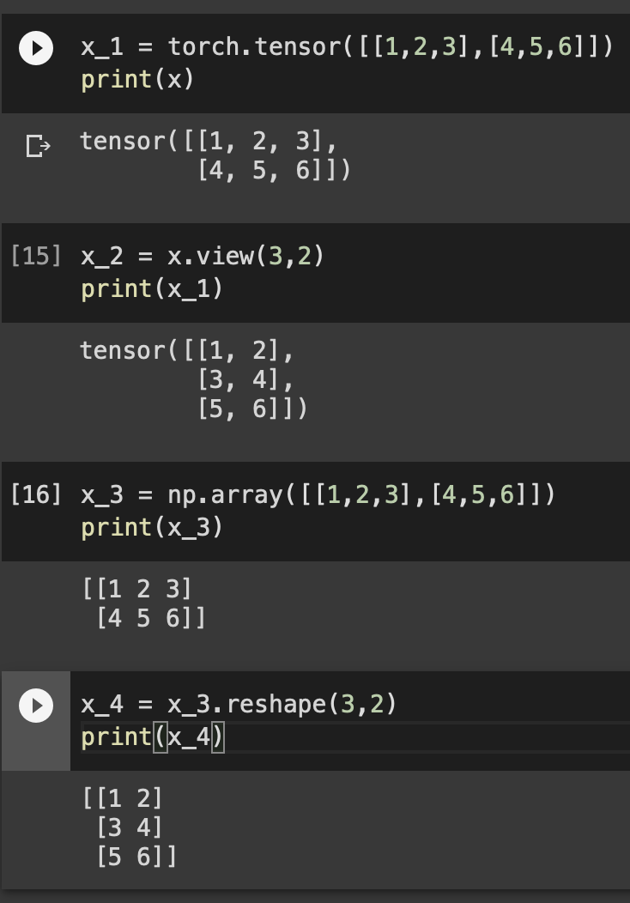
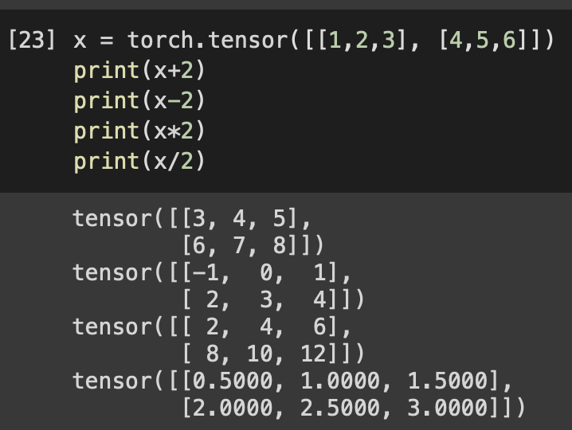
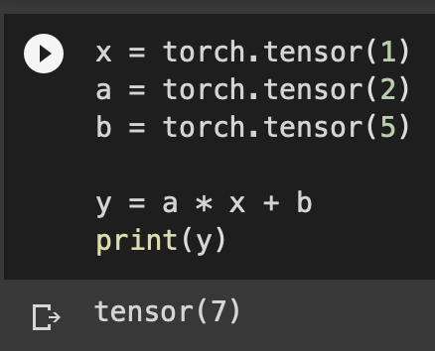
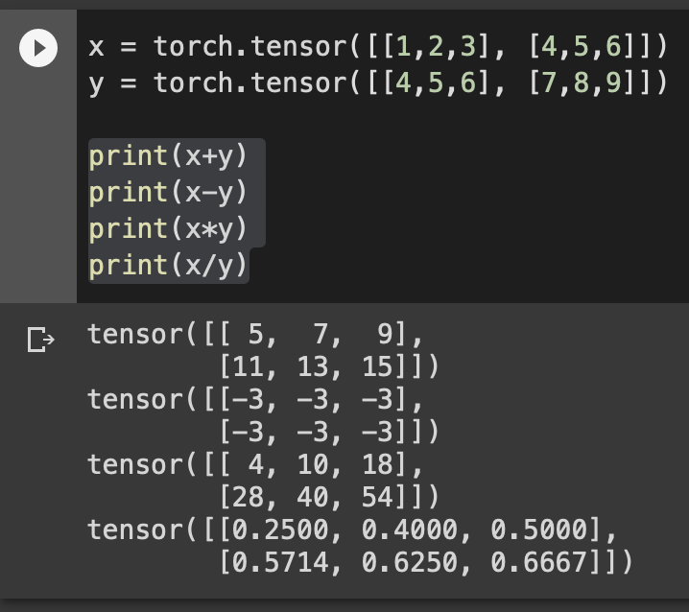
2.1. Tensor
Tensor形状の変換
Tensorの演算
Q: Numpyでは？

Slide 9
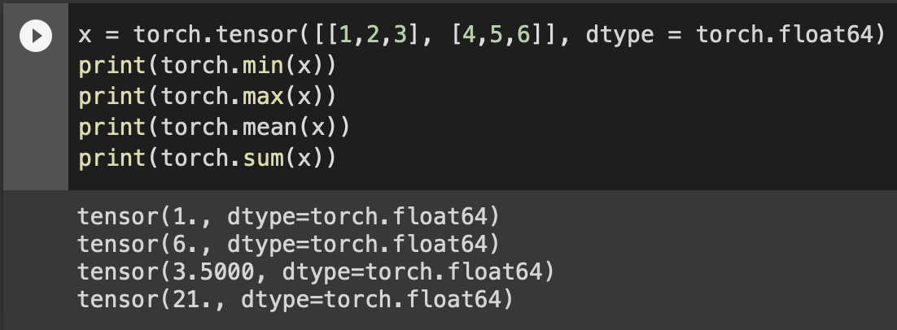
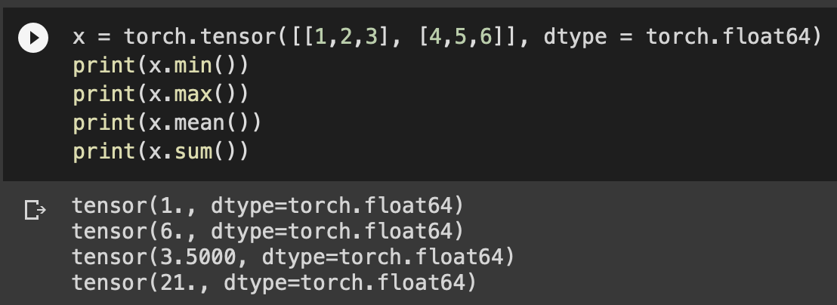
2.1. Tensor
Tensorの演算
← 文字数が上より少ない

Slide 10
2.2. 自動微分(Autograd)
Input layer
Middle (hidden) layer
Output layer
Label data
ex) cat or dog?
vs
dog
dog
順伝播 → Chapter 2.3
損失関数の計算 → Chapter 2.4
逆伝播 → 損失関数からパラメータの勾配計算（偏微分） → Chapter 2.2 → 勾配からパラメータ更新 → Chapter 2.5

Slide 11
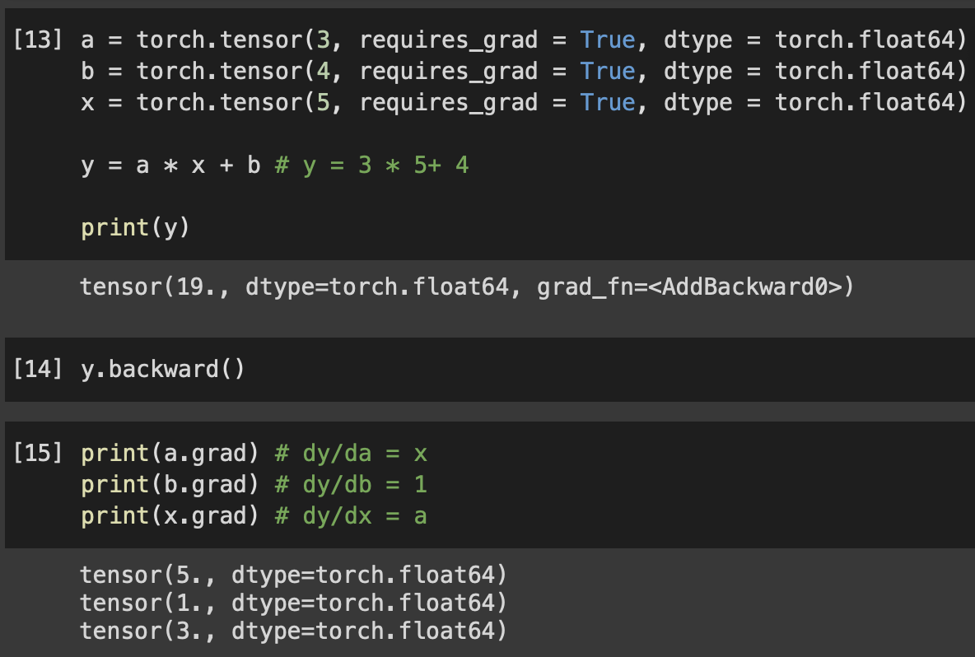
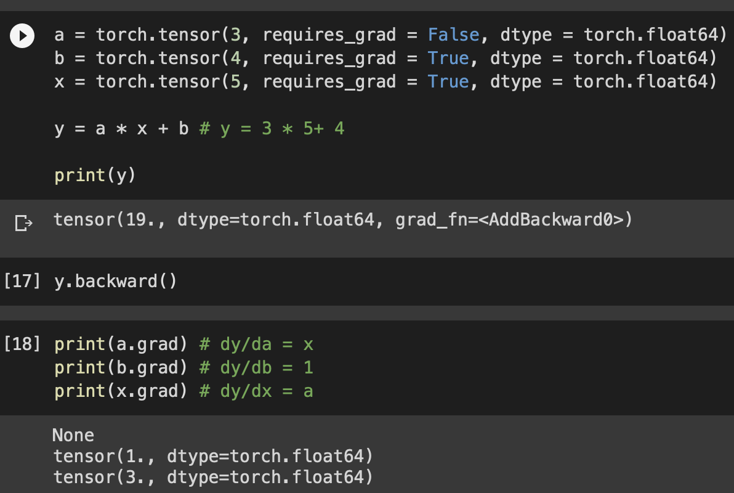





2.2. 自動微分(Autograd)
簡単な例
$$y=ax+b$$
$$x$$
$$a:weight$$
$$y$$
$$b:bias$$
backward methodによる偏微分計算
← 自動微分
← 勾配の確認

Slide 12
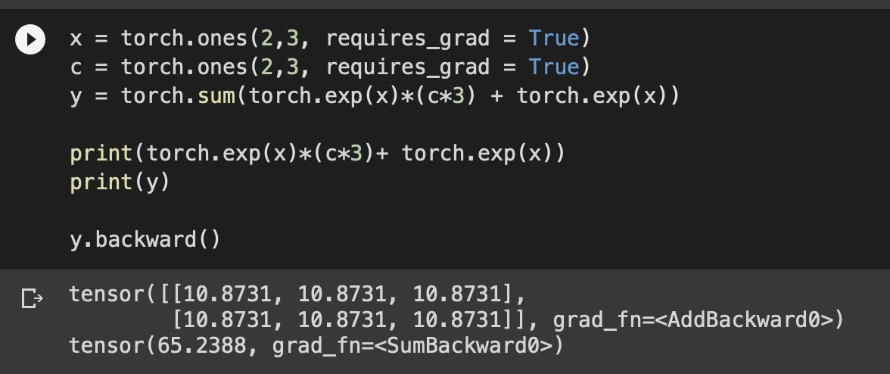
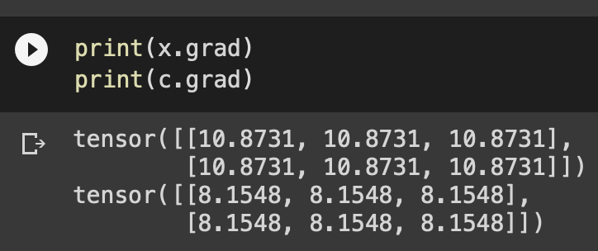
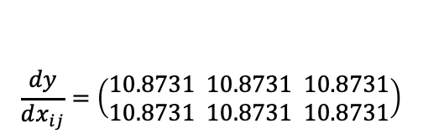
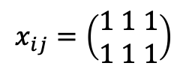
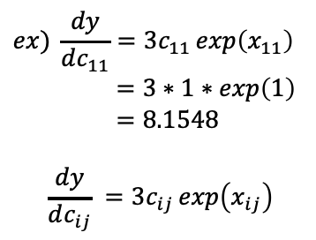
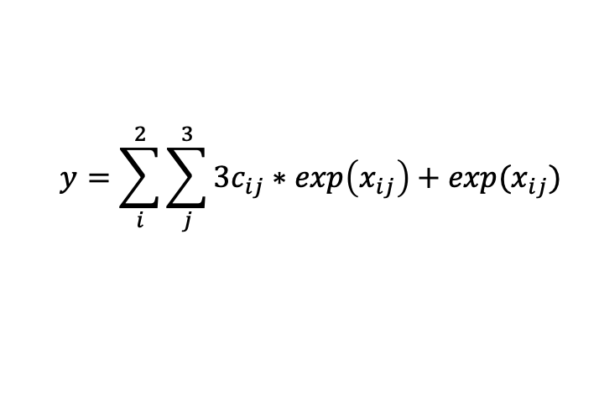
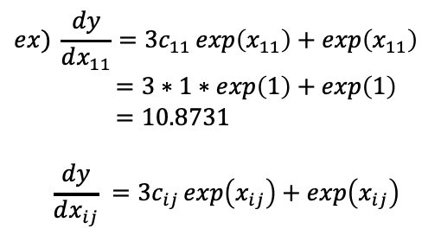
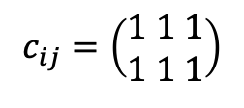

2.2. 自動微分(Autograd)
より複雑な例
$$y=\sum_{i}^{2}{\sum_{j}^{3}{3c_{ij}∗\exp\left(x_{ij}\right)+exp⁡(x_{ij}) } }$$
$$x_{ij}=\left(\begin{aligned}1 1 1 \\ 1 1 1\end{aligned}\right)$$
$$c_{ij}=\left(\begin{aligned}1 1 1 \\ 1 1 1\end{aligned}\right)$$
$$ex) \frac{dy}{dx_{11}}=3c_{11}\exp\left(x_{11}\right)+exp\left(x_{11}\right)$$
$=3∗1∗\exp\left(1\right)+\exp\left(1\right)$
$=10.8731$
$$\frac{dy}{dx_{ij}} =3c_{ij}\exp\left(x_{ij}\right)+\exp\left(x_{ij}\right)$$
$$ex) \frac{dy}{dc_{11}}=3c_{11}\exp\left(x_{11}\right)$$
$=3∗1∗\exp\left(1\right)$
$=8.1548$
$$\frac{dy}{dc_{ij}} =3c_{ij}\exp\left(x_{ij}\right)$$
$$\frac{dy}{dx_{ij}}=\left(\begin{aligned}10.8731 10.8731 10.8731 \\ 10.8731 10.8731 10.8731\end{aligned}\right)$$
$$\frac{dy}{dc_{ij}}=\left(\begin{aligned}8.1548 8.1548 8.1548 \\ 8.1548 8.1548 8.1548\end{aligned}\right)$$
→ 勾配計算結果

Slide 13
2.3. ニューラルネットワークの定義
Input layer
Middle (hidden) layer
Output layer
Label data
ex) cat or dog?
vs
dog
dog
順伝播 → Chapter 2.3
損失関数の計算 → Chapter 2.4
逆伝播 → 損失関数からパラメータの勾配計算（偏微分） → Chapter 2.2 → 勾配からパラメータ更新 → Chapter 2.5

Slide 14
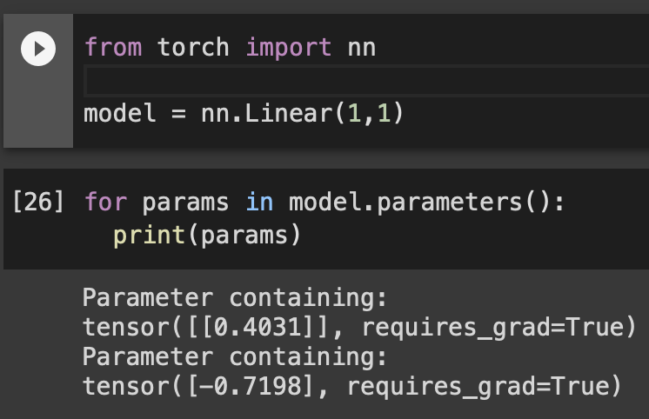
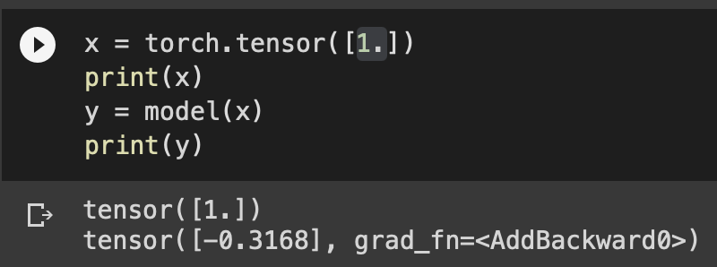










2.3. ニューラルネットワークの定義
線形モデルを直接定義
線形モデルをtorchで定義
$$x$$
$$a:weight$$
$$y$$
$$x$$
$$a:weight$$
$$y$$
$$b:bias$$
$$b:bias$$
ノードの Input dimension
ノードの Output dimension
$$a:weight$$
$$b:bias$$

Slide 15
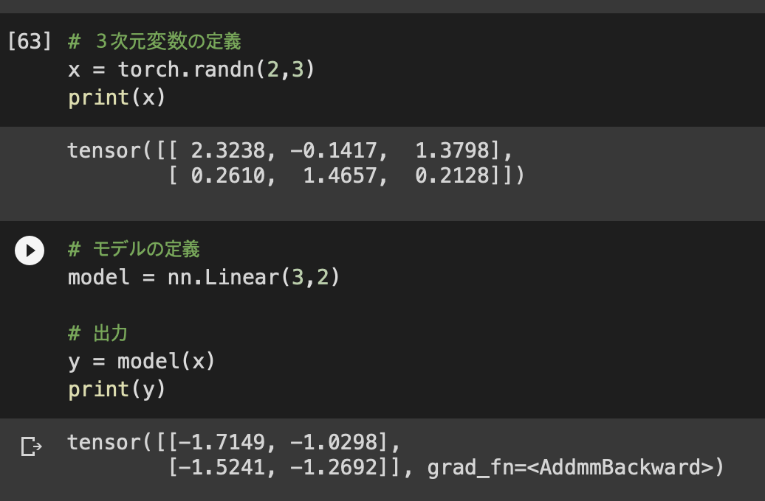

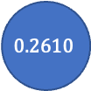


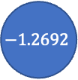



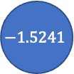

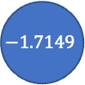
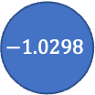
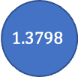
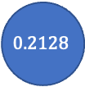


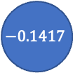



2.3. ニューラルネットワークの定義
$$x_{1}$$
$$2.3238$$
$$y_{1}$$
データの数
データの次元
$$−1.7149$$
$$x_{2}$$
データ1
$$−0.1417$$
$$y_{2}$$
$$x_{3}$$
$$−1.0298$$
$$1.3798$$
Inputの次元
$$x_{1}$$
Outputの次元
$$0.2610$$
$$y_{1}$$
$$−1.5241$$
$$x_{2}$$
データ2
$$1.4657$$
$$y_{2}$$
Outputのサイズ: (Inputデータの数, Outputの次元)
= (2,2)
$$−1.2692$$
$$x_{3}$$
$$0.2128$$

Slide 16
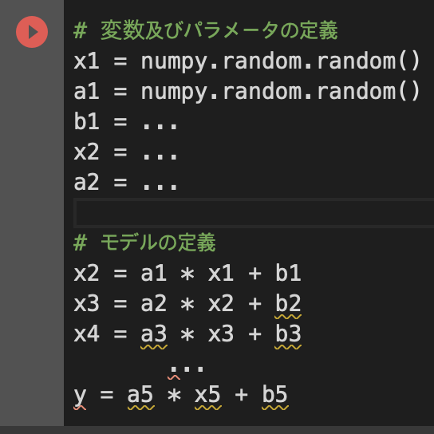
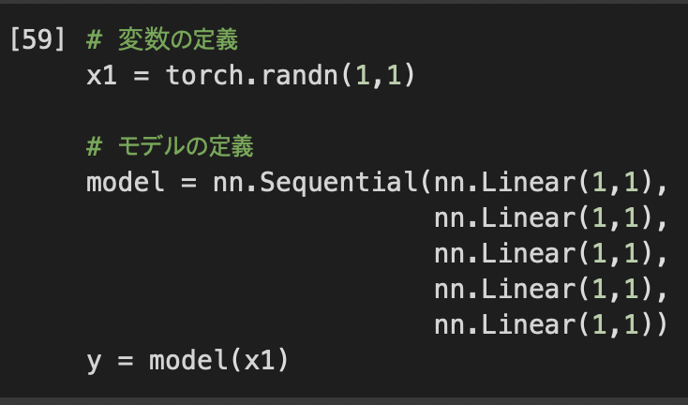
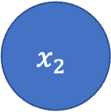
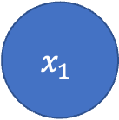


2.3. ニューラルネットワークの定義
長い関数を定義したい場合は？
$$x_{1}$$
$$x_{2}$$
$$x_{3}$$
$$y$$
…
→ Pytorch 使用 X
→ Pytorch 使用 O

Slide 17






2.3. ニューラルネットワークの定義
高次元Inputの関数を定義したい場合は？
Input layer
Middle (hidden) layer
Output layer
Input データの数
$$x_{1}$$
$$x_{1}$$
$$x_{2}$$
$$x_{2}$$
$$x_{1}$$
Outputの次元
$$x_{3}$$
$$x_{2}$$
Outputのサイズ: (Inputデータの数, Outputの次元)
= (2,1)

Slide 18

2.3. ニューラルネットワークの定義
Quiz 1: 以下の条件を満たすニューラルネットワークを作りなさい。
Inputデータの数：１００
Inputデータの次元：５０
Middle layerの数：５ ← 中の構造は自由
Outputの次元：３
Quiz 2:上のネットワークから得られるOutputのサイズ(output.size())は？

Slide 19







2.3. ニューラルネットワークの定義
$$x1$$
$$weight=−0.0394$$
$$x2$$
$$x2=−0.0394∗x1+0.8007$$
$$bias=0.8007$$

Slide 20









2.3. ニューラルネットワークの定義
First linear layer
$$x1$$
$$weight=−0.0394$$
$$x2$$
$$weight=−0.1539$$
$$x3$$
$$x2=−0.0394∗x1+0.8007$$
$$x3=−0.1539∗x2+0.2107$$
$$bias=0.8007$$
$$bias=0.2107$$

Slide 21























2.3. ニューラルネットワークの定義
$$x_{1}$$
$$x_{2}$$
$$1$$
$$w_{1}=−4567$$
$$0.3678$$
$$w_{1}$$
$$b_{1}$$
$$b_{1}=0.8245$$
$$w_{2}$$
$$b_{2}$$
$$w_{2}=−0.5977$$
$$w_{3}$$
$$b_{2}=0.1155$$
$$b_{3}$$
$$x_{3}$$
$$y$$
$$x_{2}=w_{1}∗x_{1}+b_{1}=−0.4567∗x1+0.8245$$
$$x_{3}=w_{2}∗x_{2}+b_{2}=−0.5977∗x2+0.1155$$
$$y=w_{3}∗x_{3}+b_{3}=−0.4209∗x3−0.8472$$
$$−0.1043$$
$$w_{3}=−0.4209$$
$$−0.8033$$
$$b_{3}=−0.8472$$

Slide 22





















2.3. ニューラルネットワークの定義
$$x_{1}$$
$$x_{2}$$
$$x_{3}$$
$$y$$
$$1$$
$$w_{1}=−0.4567$$
$$0.3678$$
$$w_{2}=−0.5977$$
$$−0.1043$$
$$w_{3}=−0.4209$$
$$−0.8033$$
$$b_{1}=0.8245$$
$$b_{2}=0.1155$$
$$b_{3}=−0.8472$$
$$x_{2}=w_{1}∗x_{1}+b_{1} \\ =−0.4567∗x1+0.8245$$
$$x_{3}=w_{2}∗x_{2}+b_{2} \\ =−0.5977∗x2+0.1155$$
$$y=w_{3}∗x_{3}+b_{3}$$
$$=−0.4209∗x3−0.8472$$
勾配の計算
$$\frac{dy}{dw_{3}}=x_{3}=−0.1043, \frac{dy}{db_{3}}=1$$
$$\frac{dy}{dw_{2}}=\frac{dy}{dx_{3}}∗\frac{dx_{3}}{dw_{2}}=w_{3}∗x_{2}=−0.4209∗0.3678=−0.1548$$
$$\frac{dy}{db_{2}}=\frac{dy}{dx_{3}}∗\frac{dx_{3}}{db_{2}}=w_{3}∗1=−0.4209$$
$$\frac{dy}{dw_{1}}=\frac{dy}{dx_{3}}∗\frac{dx_{3}}{dx_{2}}∗\frac{dx_{2}}{dw_{1}}=w_{3}∗w_{2}∗x_{1}=−0.4209∗−0.5977∗1=0.2515$$
$$\frac{dy}{db_{1}}=\frac{dy}{dx_{3}}∗\frac{dx_{3}}{dx_{2}}∗\frac{dx_{2}}{db_{1}} =w_{3}∗w_{2}∗1 =−0.4209∗−0.5977∗1=0.2515$$

Slide 23
2.3. ニューラルネットワークの定義
Quiz 3: 以下のネットワークのパラメータ(weight, bias)の数は？
Input layer
Middle (hidden) layer
Output layer

Slide 24

















2.3. ニューラルネットワークの定義
*
$$x_{1}$$
$$x_{2}$$
$$x_{3}$$
$$y$$
Label
$$1$$
$$w_{1}=−0.4567$$
$$0.3678$$
$$w_{2}=−0.5977$$
$$−0.1043$$
$$w_{3}=−0.4209$$
$$−0.8033$$
$$−0.8033$$
vs
$$b_{1}=0.8245$$
$$b_{2}=0.1155$$
$$b_{3}=−0.8472$$
勾配を計算して何をする？ → weight, biasを更新
**
$$\frac{dy}{dw_{3}}=−0.1043, \frac{dy}{db_{3}}=1$$
$$\frac{dy}{dw_{2}}=−0.1548, \frac{dy}{db_{2}}=−0.4209$$
$$\frac{dy}{dw_{1}}=0.2515, \frac{dy}{db_{1}}=0.2515$$
$$w_{3}→w_{3}+\frac{dy}{dw_{3}} b_{3}→b_{3}+\frac{dy}{db_{3}}=1$$
$$w_{2}→w_{2}+\frac{dy}{dw_{2}} b_{2}→b_{2}+\frac{dy}{db_{2}}$$
$$w_{1}→w_{1}+\frac{dy}{dw_{1}}, b_{1}→b_{1}+ \frac{dy}{db_{1}}=0.2515$$
更新
実際には損失関数*に対しての勾配を計算 + 最適化** → 残りは次回に。。。

